Slide 1

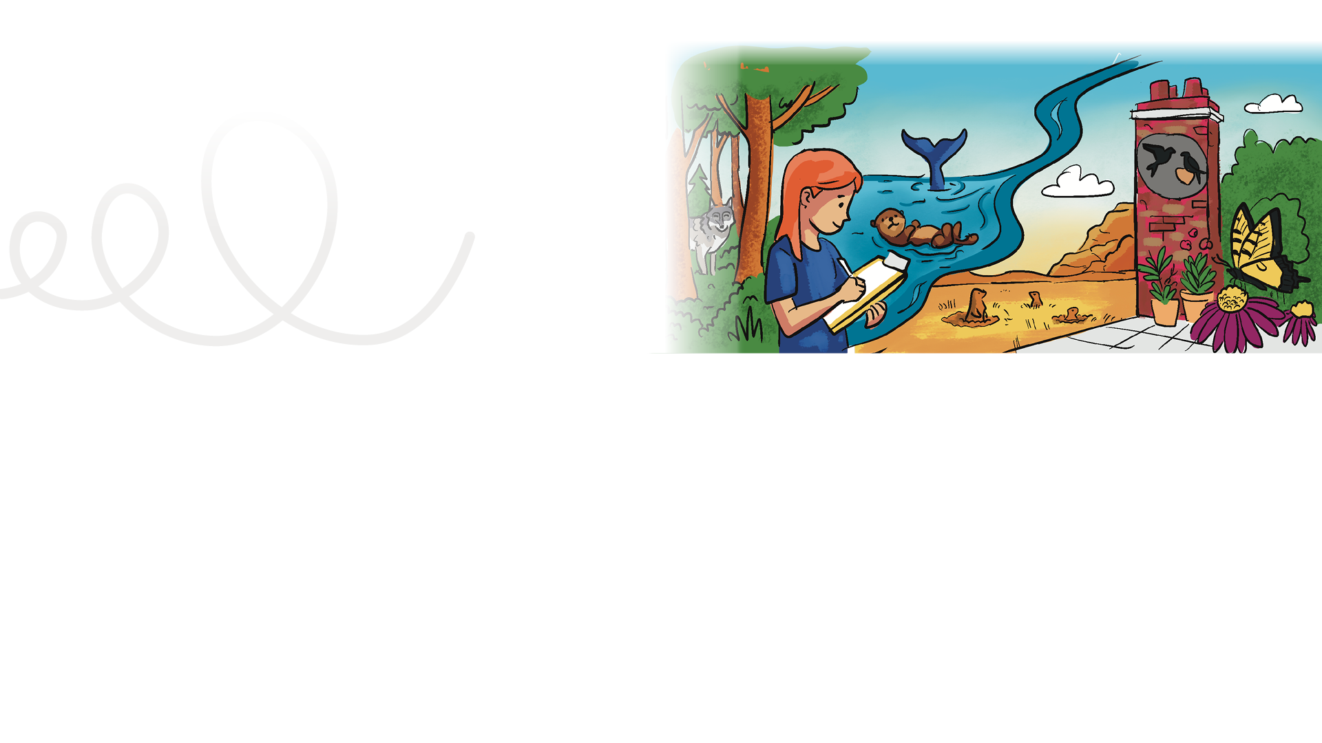

Rapport Planète vivante Canada pour enfants
PLAN DE COURS
3
DURÉE DE LA LEÇON :
Une à deux périodes de classe (40 à 90 minutes)
OUTILS D’ÉVALUATION :
Élève : Fiche d’enquête sur les espèces et verso de la carte de mission no 3
Enseignant : Grille d’évaluation (au choix : version « Évaluation rapide » ou « Apprentissage par l’enquête »)
Niveaux scolaires : 4e à 6e année
Objectif principal :
Cette leçon permet de mieux comprendre la biodiversité grâce à des histoires sur les espèces et à des jeux-questionnaires.
Compétences développées:
Compétences en gestion du temps et de communication grâce à l'utilisation de diverses ressources et activités en ligne, capacités de recherche, pensée critique, consultation de contenu numérique, découverte des espèces présentes au Canada, sélection d'une espèce cible à étudier, et importance de la compréhension des espèces et des écosystèmes.
MATÉRIEL REQUIS :
Accès au site Web du Rapport Planète vivante pour enfants (wwf.ca/rpvcenfants).
Une copie de la fiche d’enquête sur les espèces par élève.
Résultats d’apprentissage
généraux :
Voir l’annexe 1 pour les résultats d’apprentissages généraux qui s’appliquent à votre province ou territoire.

Slide 2

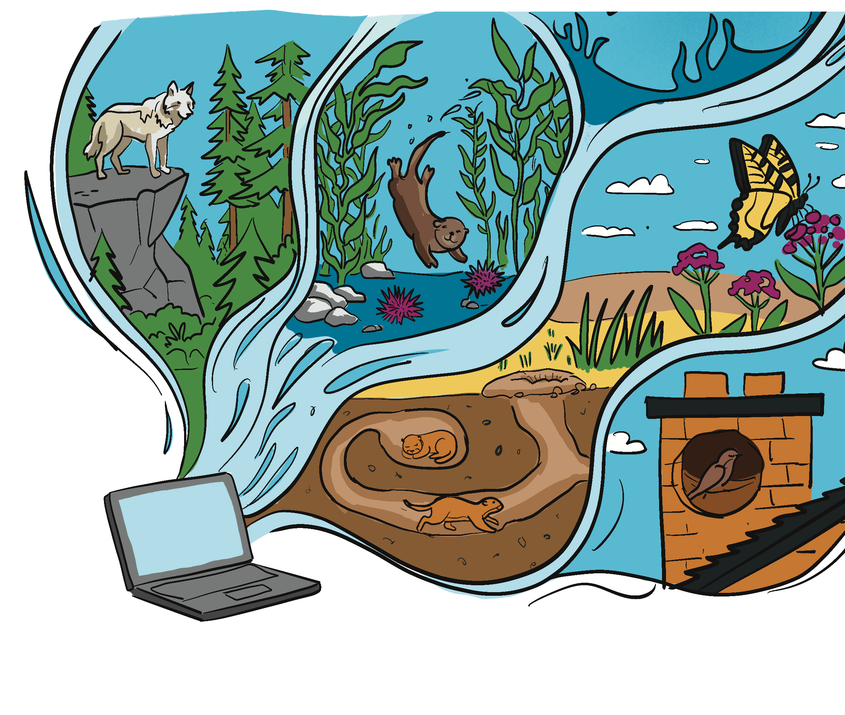

Mise en contexte :
La page d’accueil du site Web du Rapport Planète vivante pour enfants (wwf.ca/rpvcenfants) regorge de renseignements qui serviront de base à l’enquête d’aujourd’hui. Si possible, rassemblez les élèves pendant que vous projetez la page d’accueil. Lisez
le contenu à haute voix et assurez-vous que vos élèves comprennent bien que le rapport est basé sur des données réelles. Si la cohabitation avec les humains dans notre monde moderne peut poser un défi pour les espèces, les humains apprennent également comment aider les espèces. Dans cette leçon, les élèves vont étudier une des six espèces présentées sur le site Web et répondre à un court jeu-questionnaire interactif.

Slide 3
Perspectives autochtones :
NOTE À L'ENSEIGNANT :
Lisez à haute voix ce témoignage de Ross Hinks, tiré de la page 31 du Rapport Planète vivante Canada 2025. Si vous disposez d’une carte du Canada dans votre classe, prenez un instant pour situer Conne River, à Terre-Neuve.
Ross Hinks, Directeur des ressources naturelles, Première Nation de Miawpukek
Ross Hinks a passé la majeure partie de sa vie au sein de la Première Nation de Miawpukek, une petite communauté mi’kmaq située à Conne River, à Terre-
Neuve. M. Hinks pêchait sur la rivière avec son père pendant toute son enfance; leur subsistance dépendait de ce qu’ils pouvaient tirer de la terre et de la mer.
Il travaille pour la Nation depuis environ 45 ans et
occupe aujourd’hui le poste de directeur des ressources naturelles de la communauté. Dans le cadre de son travail, il milite pour la participation de la Première Nation de Miawpukek aux projets de développement.
En tant que Mi’kmaq, M. Hinks possède une connaissance approfondie du territoire et des espèces qui y vivent. Il a passé sa vie à accumuler des connaissances et des croyances sur les relations entre les espèces de sa région et la manière de coexister respectueusement avec elles. Ce savoir dont il a hérité s’est transmis de génération en génération et repose sur le contact direct de milliers de personnes avec l’environnement.
Ross: Je vis sur cette terre depuis 62 ans maintenant et, au cours de cette courte période, j’ai certainement vu des changements spectaculaires, et beaucoup sont dus au développement.
Les populations de poissons dans notre région sont en déclin depuis 30 ans. Avant, on pouvait pêcher le capelan juste en dessous de chez moi, attraper de la morue partout dans la baie, du maquereau, tout ça. Aujourd’hui, il n’y a plus rien qui s’approche de nous. Les populations de saumon ont chuté depuis l’arrivée de l’industrie et nous sommes très inquiets que l’espèce soit classée en voie de disparition si rien n’est fait. À l’heure actuelle, nous devons nous rendre loin en mer pour attraper du poisson.
…
La perte d’espèces est une perte de trad-itions, une perte de moyens de subsistance, une perte de tout ce que nous défendons.
…
La nouvelle génération ne saura probablement jamais à quoi ressemble un saumon sauvage. Le seul qu’elle verra sans doute se trouvera au supermarché, et non dans nos rivières.
Questions de suivi
Observation et liens :
Quels changements Ross Hinks décrit-il dans les rivières et chez les poissons près de sa communauté?
Réflexion et impact :
Comment ces changements affectent-ils la vie, les traditions et la culture des gens?
Pensée critique/ orientation vers l'avenir : Si une espèce importante pour votre vie ou votre communauté
commençait à disparaître, comment vous sentiriez-vous? Pourquoi cette perte aurait-elle de l'importance pour vous?

Slide 4

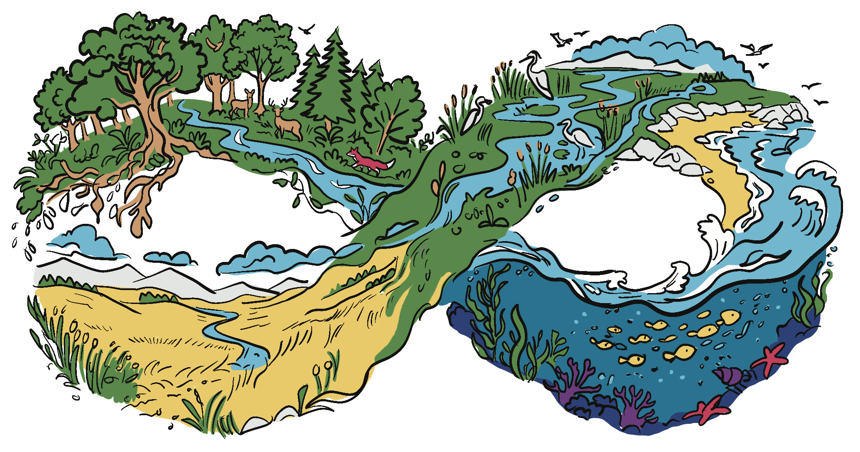
Instructions pour l’activité de la mission
les dans l'accomplissement de leur troisième mission. Les élèves doivent remplir leur fiche d'enquête tout en lisant les histoires sur les espèces.
Étape 4 Assurez-vous que les élèves ont lu l'histoire sur l'espèce choisie et répondu au jeu-questionnaire correspondant. Les élèves les plus rapides
peuvent continuer à explorer les histoires et les jeux-questionnaires des autres espèces.
Étape 5 À la fin de la leçon, ils devront rendre leur fiche d'enquête sur les espèces. Ils devront également répondre à la question finale au verso de leur carte de mission no 3. Une fois ces tâches accomplies, leur troisième mission sera terminée!
Étape 1 Si vous avez accès à une salle informatique ou dotée d’un projecteur, emmenez-y les élèves. Rappelez-leur les règles de conduite à respecter dans la salle informatique.
Étape 2 En fonction de la taille du groupe ou de l’équipement à votre disposition, attribuez aux élèves un ordinateur, une tablette ou des documents imprimés, et remettez-leur une fiche d’enquête sur les espèces du Rapport Planète vivante pour enfants. Leur troisième mission consistera à explorer la section « Histoires d’espèces » du site Web afin de :
découvrir ce qui arrive aux espèces
au Canada
comprendre pourquoi ces
changements sont importants et
réfléchir à la manière dont les gens, y compris les jeunes, peuvent aider.
Étape 3 Laissez le temps aux élèves de mener leur enquête sur l'espèce choisie. Circulez dans la classe, encouragez les élèves et guidez-

Slide 5
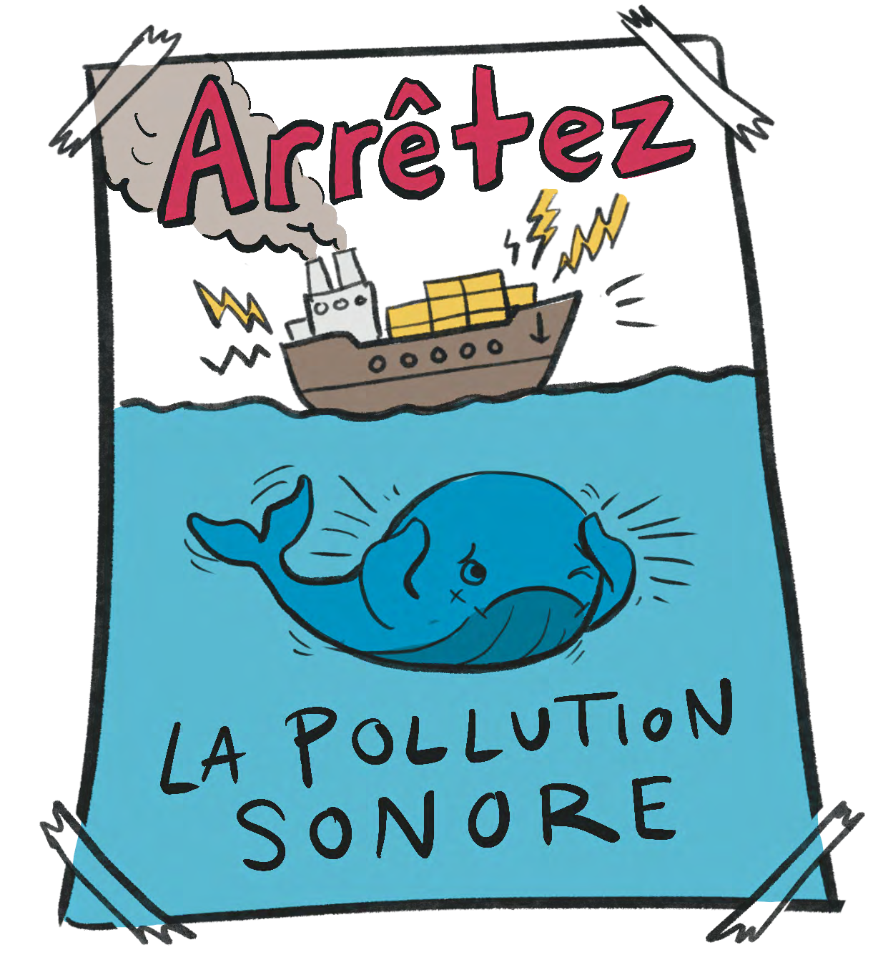
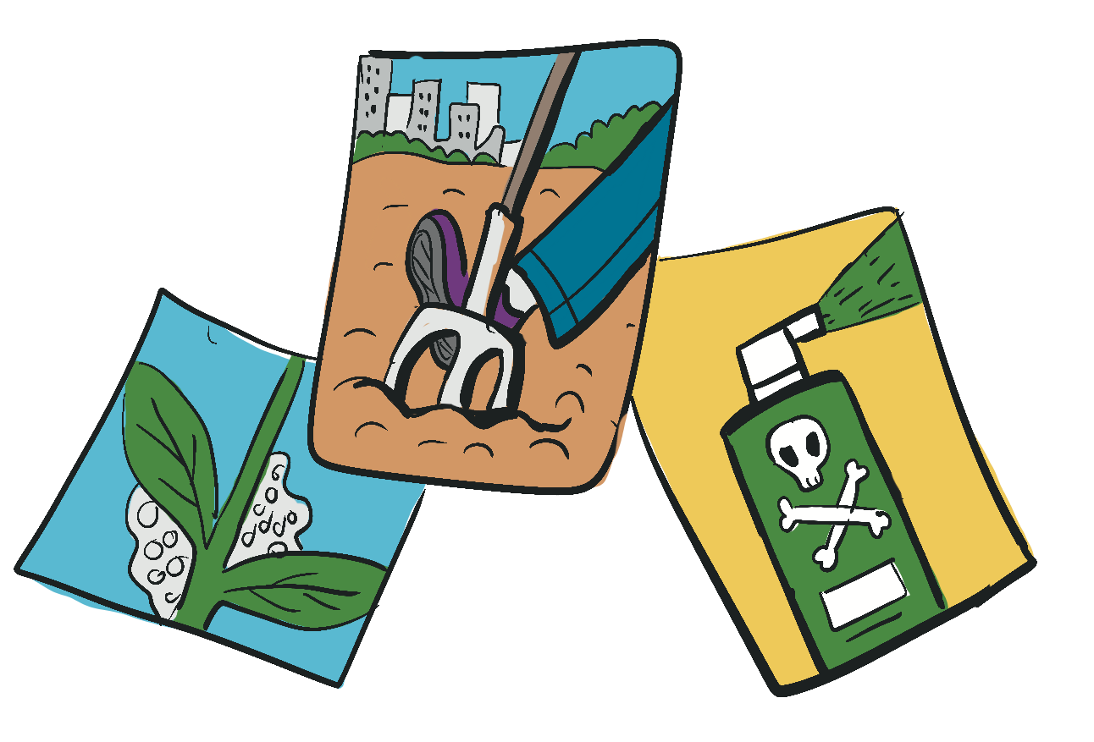
Défi des cartes de mission
« Expliquez la plus grande menace qui pèse sur cet animal. » Exemples : La transformation des forêts en villes, la pollution sonore des navires qui perturbe les communications (par exemple, pour les baleines).
« Suggérez une action que les gens peuvent entreprendre. » Exemples : Augmenter l’habitat des espèces en cultivant des plantes indigènes à la maison ou à l’école, demander au gouvernement de renforcer les lois pour protéger les espèces.
Les élèves créent une petite affiche ou un croquis sur un tableau blanc
pour expliquer leur mission.
Activités complémentaires
Comment ça fonctionne :
Répartissez les élèves en petits groupes en fonction des espèces qu’ils ont étudiées lors de l’enquête sur les espèces.
Matériel requis : Fiche d’enquête sur les espèces, papier et crayons ou petits tableaux blancs et marqueurs effaçables à sec. Donnez aux groupes un défi de mission
tel que :
« Montrez au public pourquoi cette espèce est importante. » Exemples : Elle aide à maintenir l’équilibre des populations d’autres espèces, c’est un symbole très apprécié de
notre pays/région.
Croquis d’idées en une minute
Matériel requis : papier, crayons, crayons de couleur ou feutres
Au lieu d’écrire des phrases, les
élèves réalisent trois croquis
rapides représentant :
Un apprentissage
Un problème auquel sont confrontées les espèces
Une solution possible
Affichez-les au mur pour que tout le monde puisse les admirer. Cette activité fonctionne très bien avec des groupes d’âges et
de niveaux linguistiques variés.

